Slide 1
老師：張嘉泓 物理系
Office: A213 Phone #: 7749-6038
手機：0922-492150
E-mail: chvchang@hotmail.com
FB: https://www.facebook.com/CHVincentChang
個人網址：http://phy.ntnu.edu.tw/~chchang
課程網址：http://phy.ntnu.edu.tw/~chchang/GRP.htm

Slide 2
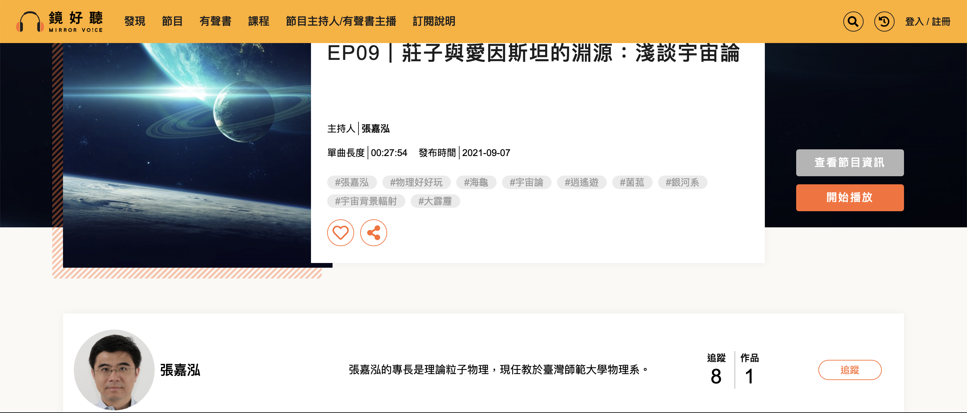
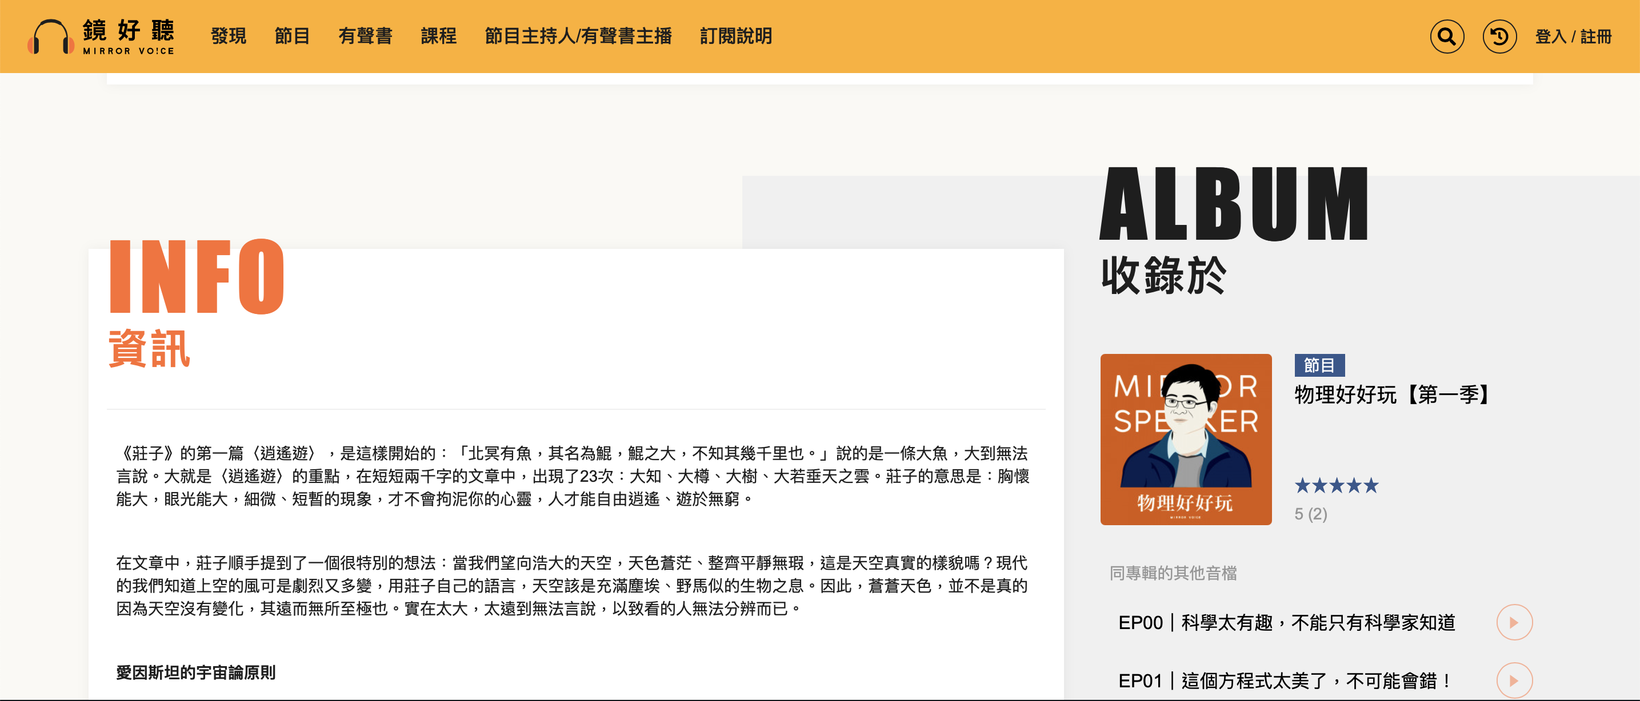
https://www.mirrorvoice.com.tw/podcasts/78

Slide 3
能力
大學學習的重點是能力，不是知識
知識已經太過複雜，但容易取得，
而且許多人未來的發展還有各式的可能！
知識
但培養能力，必須透過知識的學習
只有透過知識的學習、思考、討論、掙扎、挫折，才能培養思考與解決問題的能力！
思考力的重訓！

Slide 4
收入的分配是越來越不平均，報酬集中在頂端。
競爭是殘酷的！ 你競爭的利基是什麼？
如果你的志向就是尋找臉書上評分最高，IG上追隨者最多的，
你註定就是與平均值對齊。

Slide 5
希望能在這個課程中，讓你感覺到物理思考的 fun─樂趣。
了解物理是一種有系統而且理性的思考方式
提供了我們面對自然世界，一個珍貴而不可或缺的觀點。
以這個觀點來了解自然，是充滿了 fun 樂趣。

Slide 6
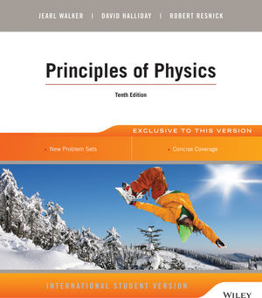
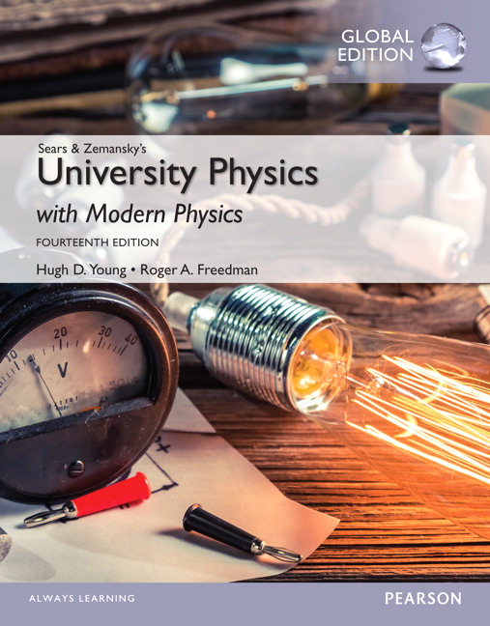
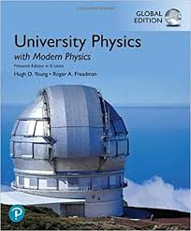
Sears and Zemansky’s University Physics with Modern Physics 15/E
H. D. Young and R. A. Freedman

Slide 7
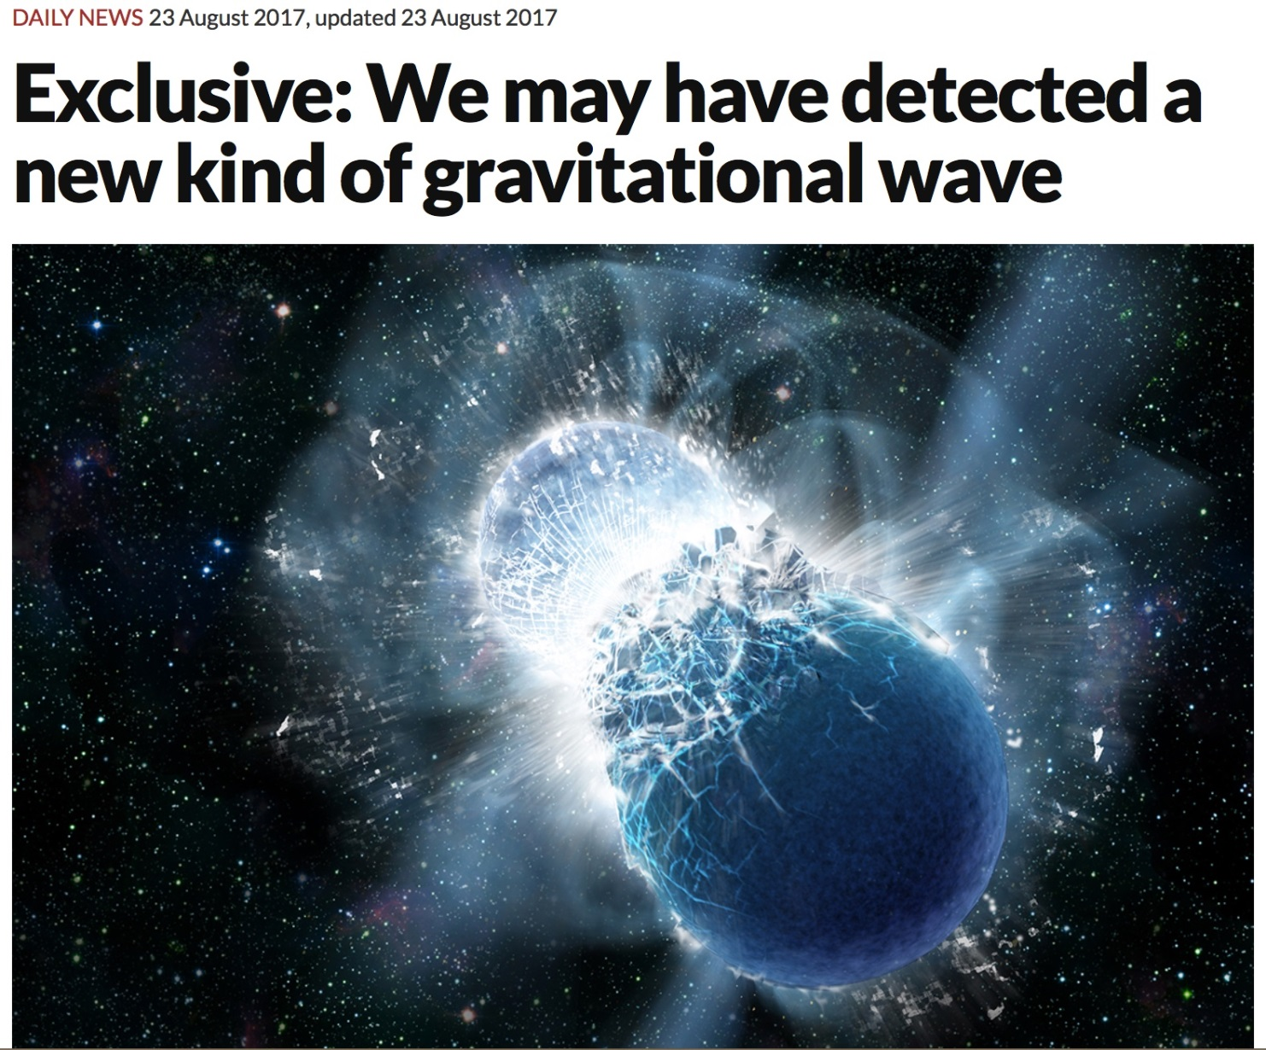
It is an exciting time to be a scientist!
做科學很令人興奮!

Slide 8
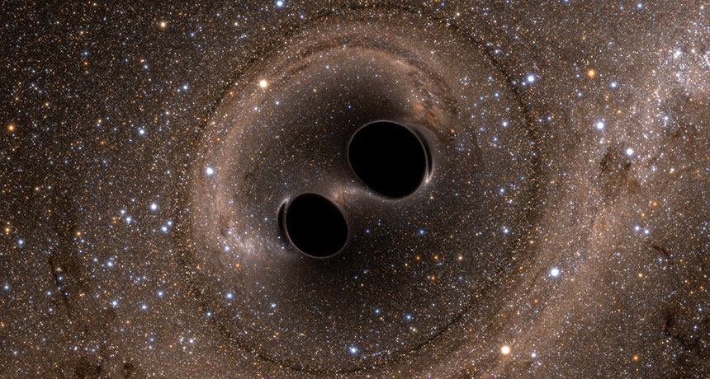
2015 發現由黑洞撞擊產生的重力波

Slide 9
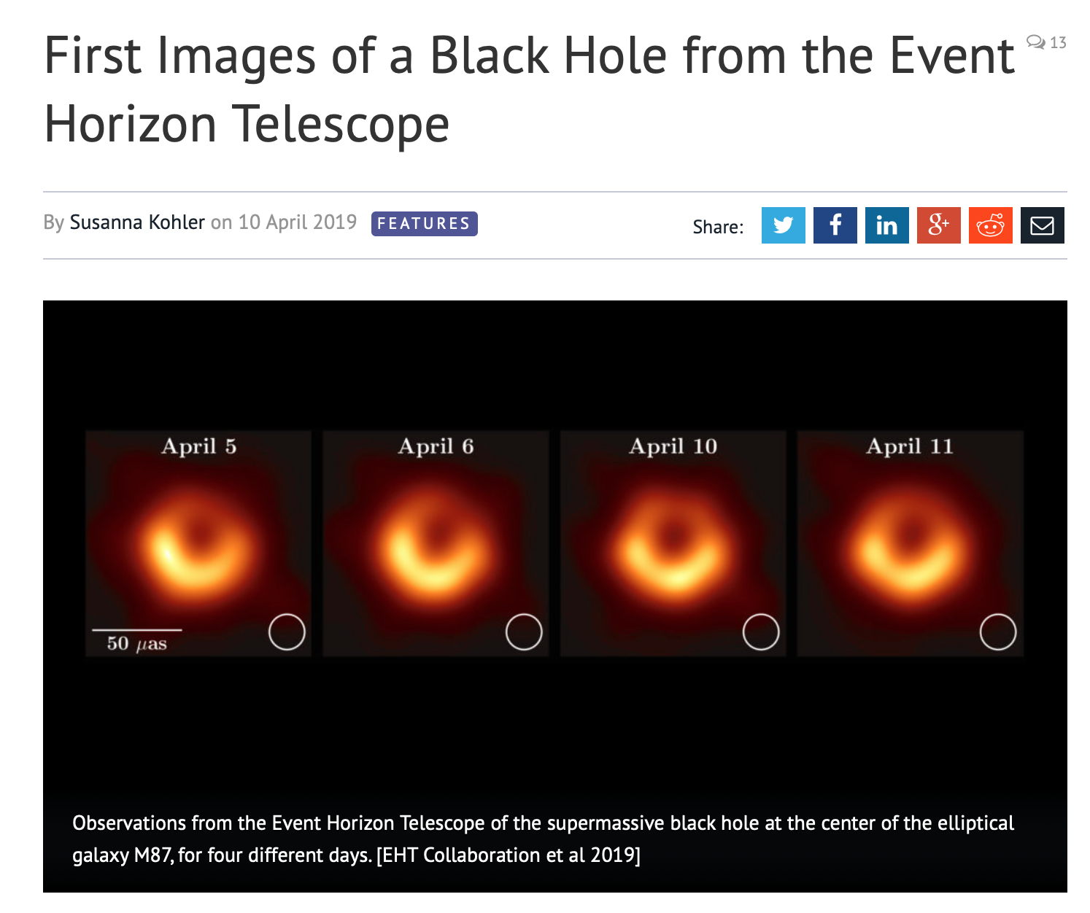

Slide 10
Grade:
一次期中考試（50%），一次期末考試（50%）
會出習題，但不需交，解答會給。

Slide 11
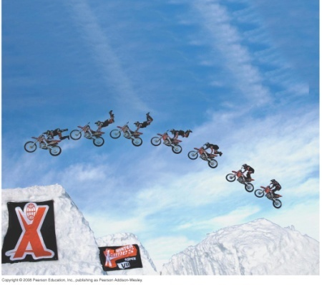
Mechanics 力學 運動
微分
牛頓運動定律
運動方程式（微分方程式）
簡諧運動：運動方程式之範例
能量守恆、積分
波動：波函數與波方程式

Slide 12
Thermal Physics 熱物理
固體與液體的熱物理
熱力學第一定律
氣體的熱物理
熱力學第二定律與熵
氣體分子理論
統計力學初步
熱平衡
微觀統計導致巨觀的熱現象

Slide 13
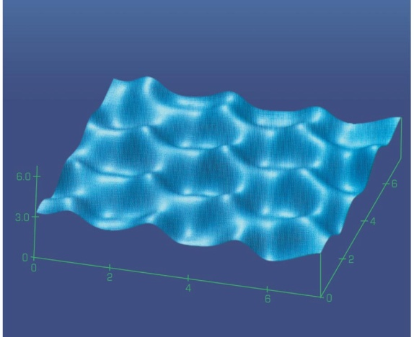
Quantum Physics 量子物理
波與粒子的二重性
光子
原子結構：光譜與波爾原子模型
物質波
薛丁格波方程式
波與粒子的二重性
原子結構：電子的定態波函數

Slide 14
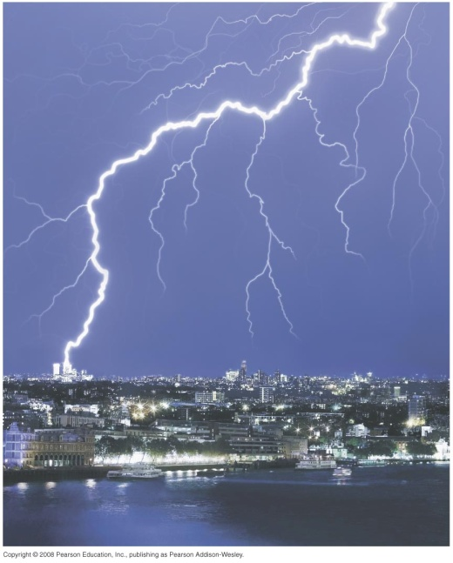
Electricity and Magnetism 電磁
電磁場與電磁波
靜電場
高斯定律
電位
靜磁場與安培定律
變化的電磁場：電磁感應
Maxwell Equations
電磁波

Slide 15
Modern Physics
Semiconductor?
Fundamental Particles?
Cosmology?
Laser and Modern Optics

